Slide 1
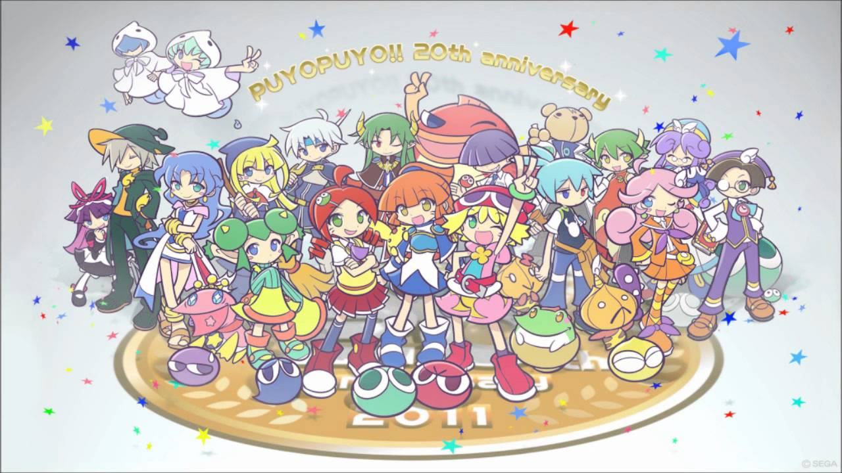


2DGP(3) 2차 발표
2018180041 조해근

Slide 2
개발 진척도 (앗…아앗…)
내용 | 제안했던 개발범위 | 현재 상황
조작 | 1p와 2p의 구현 키보드를 통한 블록의 이동과 회전. | 키보드를 통한 이동과 회전을 구현 충돌 체크 오류를 고친 후 2p 구현 예정 | 50%
맵 | 4개의 배경 배경은 랜덤 | 현재 2개의 배경 구현 충돌 체크 오류를 고친 후 구현 예정 | 50%
게임기능 | 블록의 영역 제한 블록 제거 및 방해블록 생성 콤보 시스템 구현 | 블록의 영역 설정은 성공했으나, 현재 블록끼리의 충돌체크에 오류 발생으로 인해 블록제거 및 방해블록 생성기능을 테스트 할 수 없는 상태. | range(40%,80%)
사운드 | 콤보 사운드, 블록 파괴 사운드, 패배 사운드, 승리 사운드 등 | 타이틀과 메인 배경음악 삽입 | 40%

Slide 3
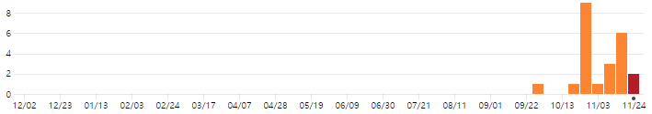
GitHub 통계
주 | 커밋 횟수
1 | 1
2 | 0
3 | 0
4 | 1
5 | 9
6 | 1
7 | 3
8 | 6
9 | 3

